Slide 1
SPROSTITVENE VAJE ZA OTROKE čuječnost in ostalo
Pripravila: Anja Jularić, mag. psih.
VIR SLIKE: http://gde-fon.com/download/children_drawing_graphics_children39s-drawing_chil/646609/1920x1080

Slide 2
DRAGI STARŠI…
Čez noč ste bili postavljeni pred veliko preizkušnjo, saj ste se morali hitro organizirati in prilagoditi vsakdan, tako sebi, kot vašemu otroku in ustvariti okolje, kjer boste v novih razmerah čim boljše delovali.
Ob vsem tem pa ne moremo uiti občutku negotove prihodnosti, kar lahko povzroča nelagodje in napetost. Določeno mero napetosti občutijo tudi vaši otroci – tudi njim se je življenje postavilo na glavo, ne morejo hoditi v šolo, ne vidijo prijateljev, sorodnikov, starih staršev, njihovi starši so postali čez noč učitelji, slišijo informacije, ki si jih ne znajo razložiti in v njih sprožijo strah in tesnobo.
Zato je pomembno, da se s svojim otrokom o tem pogovarjate, jim razložite in jih pomirite.
Pri slednjem vam lahko pomagajo tudi različne sprostitvene tehnike, ki jih lahko uvedete kot novo dnevno rutino v svoje življenje.
VIR SLIKE: https://www.pinterest.co.uk/pin/150800287501347639/

Slide 3
REDNO IZVAJANJE SPROSTITVENIH TEHNIK DELUJE POZITIVNO NA…
Umiritev telesa in misli
Prisotnost v tem trenutku
Boljša samopodoba
Izboljšana koordinacija
Ustvarjalnost
Večja čustvena moč
Samozavedanje in zavedanje drugih
Boljša koncentracija
Poglobitev diha
Povezovanje možganskih hemisfer
Krepitev samonadzora
Nižanje napetosti in tesnobe
Manjša impulzivnost
Poglabljanje vezi med otrokom in staršem
Boljši spanec
Pozitiven odnos do samega sebe
Krepitev discipline
Zaupanje v sebe
Zabava
Jeriček, 2007 in Culbert, 2017
VIR SLIKE: https://www.pinterest.co.uk/pin/150800287501347639/

Slide 4
BODY SCAN
Tehnika, s katero pregledamo stanje našega telesa.
ZA NAJMLAJŠE:
Posnetek
BODY SCAN MLAJŠI
ZA STAREJŠE:
Posnetek
BODY SCAN STAREJŠI
VIR SLIKE: https://www.mindmoose.co.uk/2016/10/04/the-importance-of-developing-healthy-self-esteem-in-children-and-young-people/
Manuela Mamuzić; v Schmidt 2012

Slide 5
PROGRESIVNO MIŠIČNO SPROŠČANJE
Tehnika sproščanja telesa s postopnim krčenjem in sproščanjem mišičnih skupin.
Babič idr., 2019
ZA NAJMLAJŠE:
Posnetek
MIŠIČNO SPROŠČANJE ZA MLAJŠE
Društvo DAM, 2011
ZA STAREJŠE:
Posnetek
MIŠIČNO SPROŠČANJE ZA STAREJŠE

Slide 6
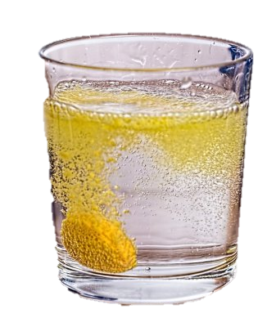
ČUJEČNOST – šumeča tabletka
Prisotnost v tem trenutku.
Vzemite kozarec vode in vanj dajte šumečo tableto.
Otrok naj pozorno opazuje, kaj se dogaja s tabletko v procesu raztapljanja.
Spodbudite otroka, da deli svoje občutke in misli ob opazovanju.
Otok peska, 2016

Slide 7
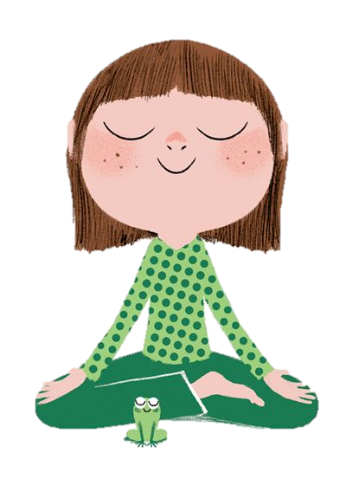
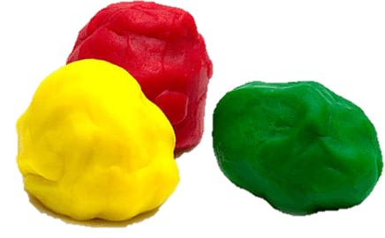
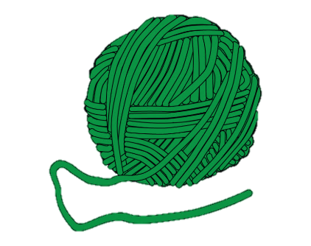
ČUJEČNOST – taktilna vaja
Prisotnost v tem trenutku.
Poiščite nekaj predmetov, ki so taktilno zanimivi (pero, kamen, plastelin, volna, lesena žogica)
Otroku z ruto prevežite oči in mu dajte v roko predmet.
Cilj ni, da otrok ugotovi, kaj ima v rokah, ampak, da se osredotoči na občutke.
Spodbudite otroka, da deli svoje občutke in misli tipanju predmeta.
Otok peska, 2016
VIR SLIKE: https://www.crew.uk.net/mindfulness-in-sport/meditation-clipart-child-yoga-3/

Slide 8
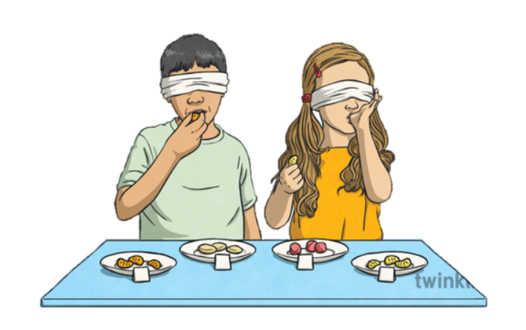
ČUJEČNOST – okušanje hrane
Prisotnost v tem trenutku.
Pripravite različno hrano (jagoda, čokolada, mandarina…)
Otroku z ruto prevežite oči in mu ponudite posamezno hrano.
Cilj ni, da otrok ugotovi, kaj okuša, ampak, da se osredotoči na občutke.
Spodbudite otroka, da hrano otipa z jezikom, jo okusi in po zaužitju izrazi svoje občutke in misli ob izkušnji.
VIR SLIKE: https://www.twinkl.com/illustration/taste-test-healthy-eating-week-food-boy-and-girl-blindfold-ks2
Otok peska, 2016

Slide 9
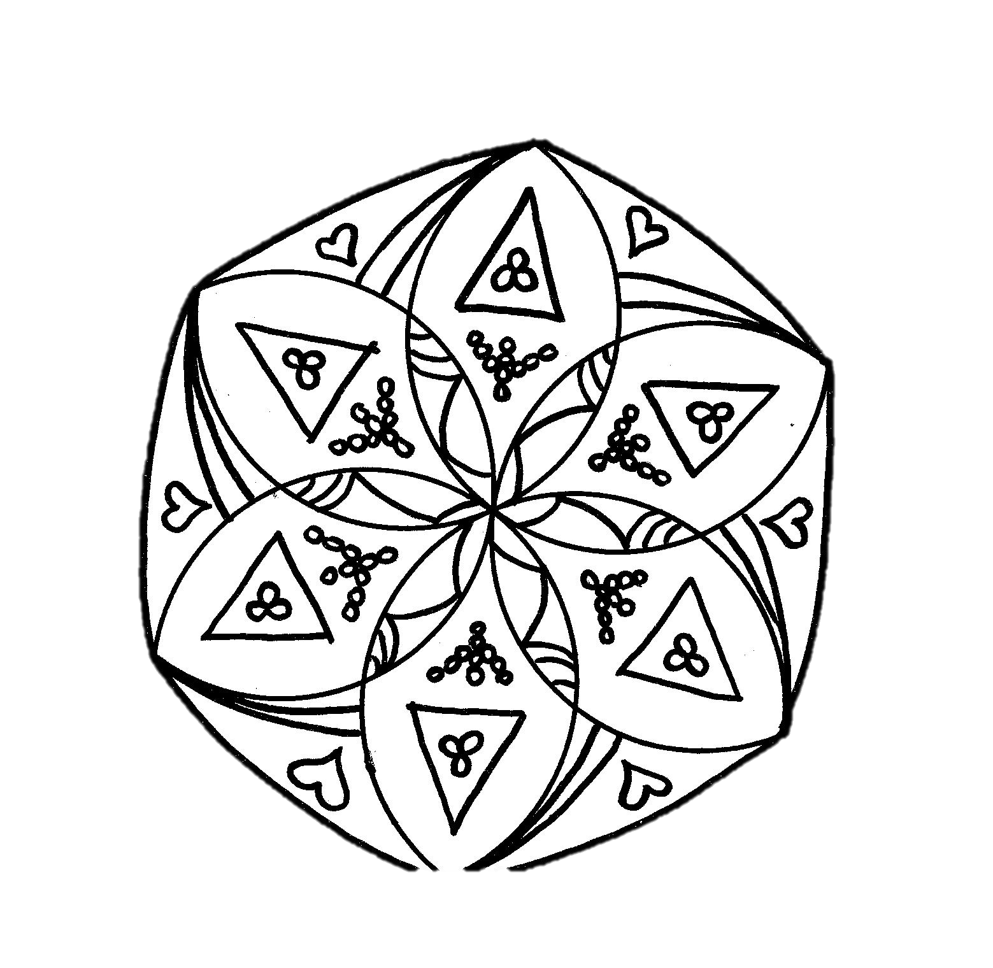
BARVANJE MANDALE
Za sprostitev, ustvarjalnost in grafomotoriko.
Lahko jo natisnete ali ustvarite svojo mandalo skupaj z otrokom.
http://utripsrca.weebly.com/mandale-za-otroke.html

Slide 10
Viri
Jeriček, H. (2007). Ko učenca strese stres in kaj lahko pri tem naredi učitelj. Ljubljana: Inštitut za varovanje zdravja.
Culbert, T. (2017). Perspectives on technology assisted relaxation approaches to support mind body skills practice in children and teens: Clinical experience and commentary. Children, 20 (4). Pridobljeno s: https://www.mdpi.com/2227-9067/4/4/20
Schmidt, G. (2012). Vodena vizualizacija. Ljubljana: Pedagoška fakulteta. Pridobljeno s: http://www2.arnes.si/~gschmi/studenti/vodena%20vizualizacija%202012.pdf
Babič, idr. (2019). Odklanjanje šole preprečevanje, prepoznavanje in pomoč. Ljubljana: Svetovalni center za otroke, mladostnike in starše.
Društvo DAM, (2011). Navodila za progresivno mišično relaksacijo. Pridobljeno s: http://www.nebojse.si/portal/index.php?option=com_remository&Itemid=80&func=startdown&id=48
Otok peska (2016). Vaje čuječnosti v razredu. Pridobljeno s: http://www.otokpeska.si/vaje-za-urjenje-cujecnosti-v-razredu/
VIR SLIKE: https://www.pinterest.co.uk/pin/150800287501347639/

